Slide 1
#1 Dieu vous aime
IMPACT IOUC 2025

Slide 2


Slide 3
Religion et amour…
« Car Dieu a tant aimé le monde qu’il a donné son Fils unique, afin que quiconque croit en lui ne périsse point, mais qu’il ait la vie éternelle. » (Jean 3.16)
Notes:
Permettez-moi de vous souhaiter la bienvenue à la première soirée de notre série de conférences sur le thème du retour de Jésus. Je remercie Dieu de me donner l’occasion de partager avec vous sa Parole, et surtout de parler de la plus belle des promesses qui concerne l’humanité : Jésus revient bientôt ! Avant d’arriver à cet événement merveilleux, unique, prenons le temps de rappeler les lignes essentielles qui nous permettent d’entrer dans cette espérance.
S’il fallait résumer la Bible en une phrase remplie de bénédictions et d’espérance, nous n’hésiterions pas à citer le verset le plus connu : (lire le texte) La Bible est le seul livre religieux qui parle de l’amour de Dieu d’une manière aussi simple et puissante !
Je ne sais pas pour vous, mais quand je lis ces paroles ou que j’entends quelqu’un les réciter avec passion, je me dis que Dieu a réellement placé l’espérance en son Fils. Êtes-vous disposés, ce soir même, à accorder une oreille attentive à cette déclaration et, pourquoi pas, prendre le chemin de l’espérance ?
(Prions ensemble)

Slide 4

Notes:
Quand vous voyagez et que vous arrivez à l’aéroport, que ce soit à Antananarivo, à Saint-Denis de la Réunion ou à Maurice, vous n’avez pas envie de perdre du temps dans les formalités. C’est bien sûr la même chose aux Seychelles… Surtout quand on vous demande votre date de retour, alors que vous n’avez même pas foulé le sol local. Nous voulons faire vite pour arriver le plus vite à destination…Comme moi, vous appréciez quand un agent vous fait signe de vous approcher du comptoir pour les formalités de police des frontières.

Slide 5
Notes:
Est-ce qu’il y a eu des formalités quand Jésus est venu la première fois et qu’en est-il pour sa seconde venue ? La Bible nous annonce fièrement et fortement que Jésus est venu ici-bas pour nous sauver. Mesdames et messieurs, chers jeunes qui avez fait le déplacement ce soir, et je vous en remercie au nom du Seigneur, je dois vous dire qu’il faut aussi se demander quand Jésus va revenir. Les deux aspects sont importants et nous ne pouvons pas apprécier le thème de nos conférences, si nous ne prenons pas le temps de comprendre pourquoi il est venu la première fois. Comprendre la première venue nous prépare pour la seconde.

Slide 6
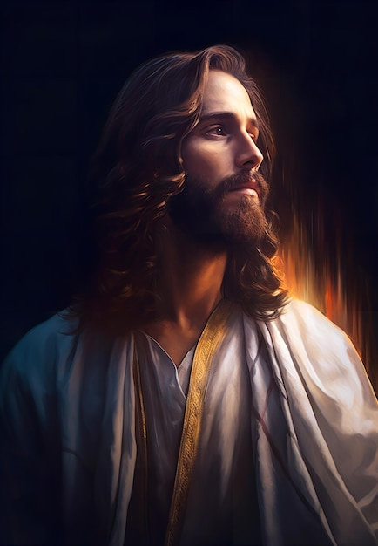
« Dieu, en effet, n’a pas envoyé son Fils dans le monde pour qu’il juge le monde, mais pour que le monde soit sauvé par lui. Celui qui croit en lui n’est point jugé; mais celui qui ne croit pas est déjà jugé, parce qu’il n’a pas cru au nom du Fils unique de Dieu. » (Jean 3.17,18)
Notes:
Dieu veut nous emmener dans son royaume mais il ne va pas plus vite que nécessaire. Il n’est ni en retard ni en avance, mais il veut nous convaincre que ce qu’il fait, il le fait bien et il le fait pour notre bien. Il n’y a pas de raccourci ou de bypass pour entrer dans le royaume de Dieu. Un seul chemin est possible. (lecture du texte affiché). Avez-vous la volonté de croire en cette parole, croire en ce message qui peut changer radicalement votre vie… Prenez le temps d’y penser, car il s’agit de votre vie !

Slide 7
Dieu vient chez nous
« Celui qui vient d’en haut est au-dessus de tous; celui qui est de la terre est de la terre, et il parle comme étant de la terre. Celui qui vient du ciel est au-dessus de tous,
il rend témoignage de ce qu’il a vu et entendu, et personne ne reçoit son témoignage.
Celui qui a reçu son témoignage a certifié que Dieu est vrai; car celui que Dieu a envoyé dit les paroles de Dieu, parce que Dieu ne lui donne pas l’Esprit avec mesure.
Le Père aime le Fils, et il a remis toutes choses entre ses mains. Celui qui croit au Fils a la vie éternelle; celui qui ne croit pas au Fils ne verra point la vie, mais la colère de Dieu demeure sur lui. » (Jean 3.31-36)
Notes:
Jésus est présenté par les écrivains bibliques comme faisant intimement partie de la divinité. Mesdames et messieurs, je peux comprendre que vous ayez différentes idées au sujet de Jésus, mais en puisant dans le récit biblique, nous devons accepter que toutes nos idées réunies ne pèseront pas lourd face à la vérité révélée par Dieu lui-même. Écoutez ce que Jean dit à propos de Jésus : (lecture) Dieu est venu en personne nous sauver, nous dire que la vraie vie est possible en Jésus. Accepter Jésus, croire qu’il est le véritable envoyé de dieu pour sauver, permet un nouveau départ et permet aussi d’entrer dans l’espérance.

Slide 8

Comprendre l’amour
Notes:
Que ce soit en anglais, en créole, en malgache, en français ou en mahorais, parler d’amour fait toujours du bien au cœur. Nous ne pouvons imaginer notre monde passer 24 heures sans l’expression de l’amour.
La Bible aussi parle d’amour. Mais ce mot peut prendre différentes significations, selon l’utilisation que nous en faisons.
Il est courant de parler d’amour. Tout le monde, ou presque, pense pouvoir et savoir en parler, n’est-ce pas ? D’ailleurs, dans certaines langues, en particulier le français, le verbe « aimer » est présent dans tous les contextes. Dans notre belle langue, on aime aussi bien les siens, que son chien, manger des cerises ou des mangues, la randonnée ou surfer sur Internet…
Comment parler d’amour ? Comment exprimer l’amour, à partir du moment où l’individu a rencontré Jésus-Christ ?

Slide 9
Agapaô relève de l’amour délibéré, responsable, choisi. C’est l’amour qui provient d’un esprit lucide, capable de discernement, animé de bon sens.
Erao est l’amour passionné, intense, fortement sensuel et même accaparant. Cette dimension peut aller du sens patriotique à l’érotisme et l’amour sexuel.
Storgeô (qu’on retrouve seulement sous la forme de astorgos) renvoie à l’amour naturel, l’amour familial, bref un amour propre à la nature humaine.
Phileô se situe au niveau de l’attachement, l’affection, au sens émotionnel. C’est l’amour signifiant une affection personnelle, une passion pour quelque chose, souvent l’affection pour des amis.
Notes:
Le nom commun employé par Jean pour évoquer l’amour est agapè, terme bien connu des disciples du Christ, surtout après deux millénaires de christianisme... Le verbe qui lui est proche dérive de la même racine, agapaô, et signifie non seulement « aimer », mais aussi « estimer », « chérir », « favoriser », « honorer », « respecter », « accepter », « valoriser », « être dévoué à », etc. Dans la langue grecque, agapaô est en tension (en concurrence) avec trois autres verbes qui expriment la dimension relationnelle. Voyons cela rapidement :

Slide 10
Quand la Bible parle d’amour…
L’amour de Dieu pour Christ ;
L’amour de Dieu pour l’homme ;
L’amour de l’homme pour Dieu ;
L’amour de l’homme pour ses semblables.
Notes:
Le terme « amour » nécessite certes une définition ; toutefois le problème n’est pas tellement dans son explication, mais plutôt dans son application. Parler d’amour dans la Bible met l’homme dans une dimension relationnelle. Ainsi, nous pouvons observer quatre domaines où l’amour s’applique :

Slide 11
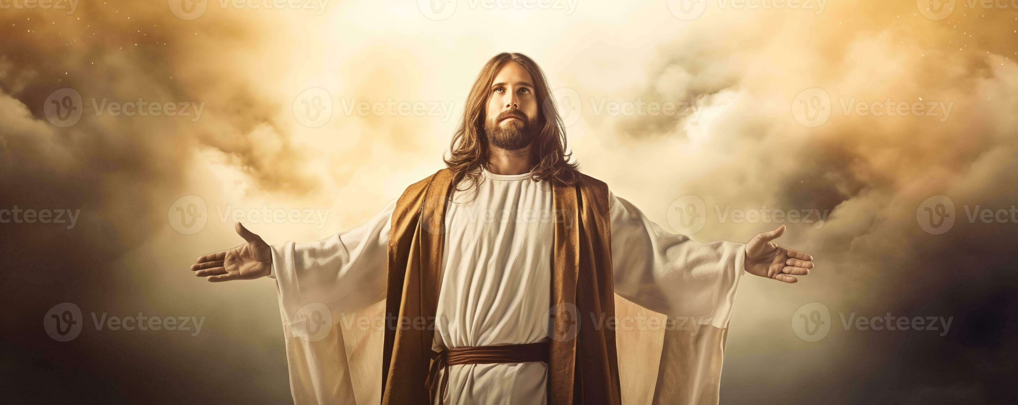
Notes:
L’amour est sans aucun doute le critère d’évaluation de notre relation à autrui, Dieu d’abord et le prochain ensuite. L’amour est une puissance de transformation profonde, ce qui rend apte à développer des rapports cordiaux autour de soi. Une expérience semblable implique des relations solides et honorables avec son conjoint, ses enfants, ses parents, ses voisins, ses collègues ou avec les membres de la même église...
Il est fort possible que l’homme biblique ait compris que toute relation épanouissante et constructive avec son prochain trouve sa vraie raison d’être lorsqu’elle passe à l’aune de la foi et de l’amour de Dieu.

Slide 12
L’amour pour Dieu
« Écoute, Israël ! L’Eternel, notre Dieu, est le seul Eternel. Tu aimeras l’Eternel, ton Dieu, de tout ton cœur, de toute ton âme et de toute ta force. » (Deutéronome 6.4,5)
Notes:
Mais la Bonne Nouvelle, pour nousnous : C’est l’amour de Dieu qui nous apprend à aimer ! (Lire DT 6.4,5)
Voilà la première manière de produire le fruit spirituel nommé amour. L’expérience chrétienne devient valide, significative à partir du moment où elle s’apparente à une réponse d’amour de l’homme face à l’amour de Dieu. Le shema Israël (shema, de l’hébreu « écouter ») est le fondement du credo du peuple de l’alliance. Il est intéressant de noter que le credo d’Israël commence avec une dimension relationnelle. Accepter Dieu comme le seul Dieu, le seul Seigneur, le seul Maître de l’univers est le premier pas dans l’altérité, confirmant la transformation qui a lieu lorsque le croyant accepte de se laisser conduire par l’Esprit. Faut-il résumer ainsi les normes morales, les ramenant à leur sens le plus strict, c’est-à-dire l’amour ? Oui, je dis bien l’amour et non l’obéissance, le premier préjugé souvent induit par la notion de loi. La réflexion sur la loi morale nous amène à un constat de taille : la loi parle d’amour davantage que d’obéissance.

Slide 13
Notes:
L’expérience spirituelle que propose la Bible se construit sur l’acceptation d’un seul Dieu, suscitant ainsi le premier pas sur le chemin de l’amour fidèle. L’analogie avec le lien conjugal est très forte puisqu’il s’agit de dire à l’Autre, le divin, qu’il est le seul dans notre cœur, de même que nous déclarons, de manière idéale et sincère, que notre conjoint est le seul être aimé dans l’intimité et le respect. Ce n’est pas facile de se consacrer à une relation unique, surtout lorsque la concurrence est possible. Parce qu’il y a des difficultés, le commandement d’amour (c’est paradoxal, n’est-ce pas ?) dit qu’il faut aimer de tout son cœur, de toute sa force et de toute sa pensée.

Slide 14
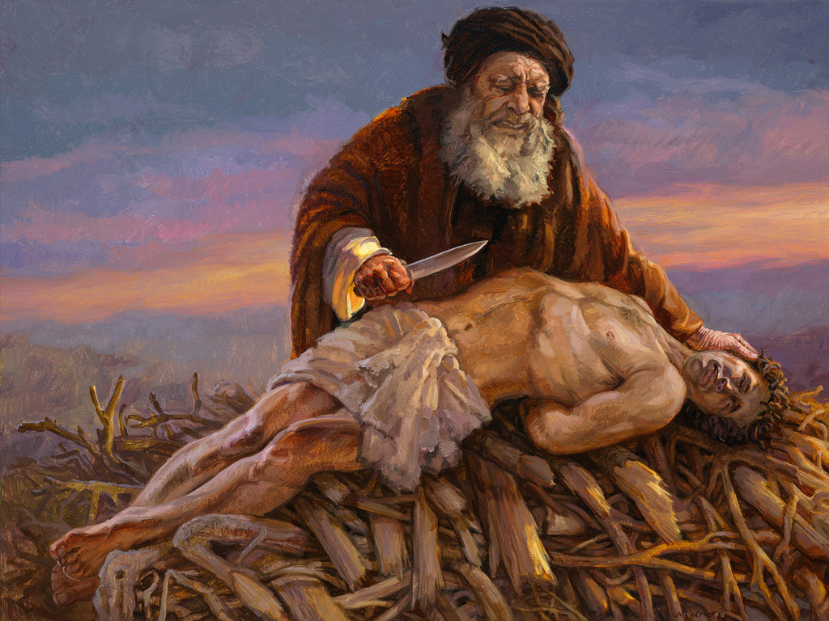
Notes:
Notre amour pour Dieu ne repose pas simplement sur la notion de foi. Il faut également du courage et de la volonté persévérante pour accepter l’amour divin : le courage face aux doutes, aux interrogations, face à ses silences. La volonté persévérante est importante parce que l’amour est possible à partir du moment où l’homme veut bien l’exprimer… de manière durable. Il n’est pas toujours facile d’aimer et de se croire aimé par autrui, surtout lorsque les aléas de la vie nous touchent et que nous avons l’impression d’être seuls, allant même jusqu’à douter de l’attention que Dieu accorderait à notre situation.

Slide 15
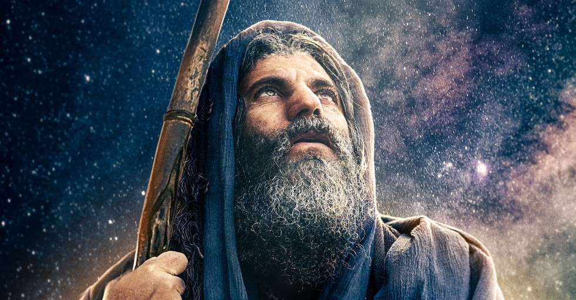
Notes:
Or, le croyant découvre que l’alliance proposée par Dieu est une alliance d’amour, de protection, de sécurité. L’homme n’est pas appelé à servir Dieu seulement en tant que témoin de la vérité mais en tant que membre de sa famille. Entrer dans l’alliance, c’est entrer dans l’amour, un amour confiant. Il entre dans l’alliance avec la possibilité d’aimer Dieu (selon ses capacités bien évidemment), et le privilège d’apprendre à aimer comme Dieu aime l’humain. L’amour pour Dieu représente cette première tranche du fruit de l’Esprit, du moins dans sa dimension verticale. Il est nécessaire de parler de verticalité puisque nous verrons maintenant l’amour dans son aspect horizontal.

Slide 16
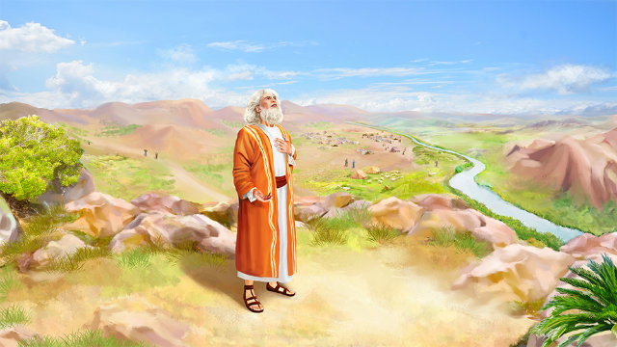
Notes:
Cet amour pour Dieu devient possible parce que Dieu nous a aimés le premier. Sans l’amour de Dieu nous ne saurions jamais ce que signifie « aimer » ! D’ailleurs, cet amour ne nous conforte pas simplement dans une sorte de satisfaction d’être aimé. L’amour de Dieu devient notre force et notre courage face aux défis inhérents à la condition humaine.
Sans l’amour de Dieu, nous ne saurions pas aimer. Parce qu’il a mis son amour dans notre cœur, il a le pouvoir de le transformer en capacité à aimer.
1 Jean 4.19.
Sans l’amour de Dieu, nous ne saurions pas aimer. Parce qu’il a mis son amour dans notre cœur, il a le pouvoir de le transformer en capacité à aimer.

Slide 17
Pouvons-nous répondre à l’amour de Dieu ?
Notes:
Il n’y a pas d’espérance sans l’amour de Dieu pour nous les humains. Croire que Jésus revient c’est croire que Dieu nous aime et veut nous voir dans son royaume.
Comment allez-vous répondre à l‘invitation de Dieu, ce soir ? Allez-vous rentrer chez vous dans le même état d’esprit que vous aviez en venant ? Laissez-moi vous proposer la chose suivante : prenez juste l’engagement à réfléchir à la possibilité que Jésus vous offre ce soir, de venir à lui pour avoir la vie éternelle. C’est un cadeau uniquement accessible par la foi.
Jésus veut vous parler. À son époque aussi il y avait des gens hésitants ou d’autres qui avaient tellement de théories ou de connaissances mais qui n’arrivaient pas à discerner la vérité qu’il incarnait. Ne rejetez aucune idée, avant de comprendre que Dieu vous aime.

Slide 18

« Et le Père qui m’a envoyé a rendu lui-même témoignage de moi. Vous n’avez jamais entendu sa voix, vous n’avez point vu sa face, et sa parole ne demeure point en vous, parce que vous ne croyez pas à celui qu’il a envoyé. Vous sondez les Écritures, parce que vous pensez avoir en elles la vie éternelle: ce sont elles qui rendent témoignage de moi. Et vous ne voulez pas venir à moi pour avoir la vie! » (Jean 5.37-39)
Notes:
Vous avez probablement des interrogations sur l’amour de Dieu pour vous. Certaines personnes ne se demandent pas si Dieu les aime ou si elles aussi peuvent aimer Dieu, elles croient simplement que Dieu existe et qu’il est loin de nous. D’autres pensent qu’il faut seulement croire en Dieu, le respecter et faire ses prières chaque jour sans se poser trop de questions, car trop d’analyse paralyse… il y a probablement quelqu’un dans ce lieu qui s’est déjà demandé si Dieu l’aime vraiment, surtout lorsqu’il s’est retrouvé dans des situations difficiles, désagréables, presqu’insupportables.
La Bible nous fait comprendre que l’amour de Dieu est inconditionnel et qu’il ne faudrait pas le lier aux difficultés ou au mal. Demain soir, nous parlerons de l’origine du mal sur notre planète et nous verrons plus clair sur ce lien entre l’amour et les problèmes. En ce qui concerne notre sujet, ce soir, je veux simplement attirer votre attention sur l’expression de l’amour de Dieu pour vous et moi et cet amour s’est manifesté en Jésus.

Slide 19

2 Je bénirai l’Éternel en tout temps;
Sa louange sera toujours dans ma bouche.
3Que mon âme se glorifie en l’Éternel!
Que les malheureux écoutent et se réjouissent!
4Exaltez avec moi l’Éternel!
Célébrons tous son nom! » (Ps 34.2-4)
Notes:
Comment alors lui exprimer notre reconnaissance, même si parfois les choses vont mal sur notre planète ? Écoutez ou lisez avec moi quelques déclarations des hommes bibliques sur la reconnaissance envers Dieu, malgré des problèmes :

Slide 20

2Dieu est pour nous un refuge et un appui,
Un secours qui ne manque jamais dans la détresse.
3C’est pourquoi nous sommes sans crainte quand la terre est bouleversée,
Et que les montagnes chancellent au cœur des mers,
4Quand les flots de la mer mugissent, écument,
Se soulèvent jusqu’à faire trembler les montagnes. » (Ps 46.2-4)
Notes:
Que remarquons-nous chers amis ? Que comprenons-nous dans le langage employé par les psalmistes ? Je vois que le témoignage rendu ici se fait en pleine conscience des difficultés présentes sur la planète. En d’autres mots, même si la vie sur terre fait face à de nombreuses difficultés, la foi est possible, le développement personnel et spirituel avec Dieu est possible.
Sachez que la foi n’est pas la négation de la réalité, mais son dépassement. La foi ne nous amène pas à ignorer les obstacles, les problèmes, la maladie, les échecs ou autres situations décourageantes. La foi devient confiance et elle peut aussi s’appeler « amour ». Voilà le vrai secret de la foi : aimer !

Slide 21
L’amour pour le prochain
« Tu aimeras ton prochain comme toi-même. Je suis l’Eternel. » (Lévitique 19.18)
Notes:
En apprenant à aimer Dieu, l’homme apprend à aimer son prochain ! (lire Lv 19.18) Qu’on se le dise, l’expérience spirituelle passe inévitablement par l’amour du prochain. La Bible ne fait aucun mystère sur les rapports à autrui. Jésus insistera sur ce thème car visiblement l’application du message évangélique y trouve là toute sa signification. Le sujet nous intéresse parce que l’amour du prochain ne doit pas correspondre à une belle théorie. Il nous concerne à plus d’un titre depuis que Jésus a donné une ligne de conduite en matière relationnelle et il a communiqué sa vision de l’amour du prochain, à travers la parabole du Bon Samaritain, devenue proverbiale dans la mémoire collective. (Luc 10.25-37).

Slide 22
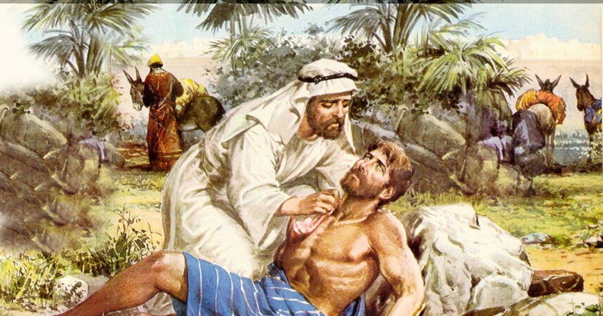
Notes:
Cette histoire est l’une des plus belles leçons sur l’amour de l’autre, quel qu’il soit ! Le prochain n’a pas de visage, pas de nom, pas de culture et même pas d’adresse. Pour aimer le prochain, il n’est pas nécessaire de lui demander ses papiers, sa catégorie socioprofessionnelle et encore moins sa religion, s’il en a une. Si on aime uniquement ceux de son milieu culturel, économique ou familial, c’est intéressant mais on est décentré par rapport à l’amour du prochain. Le prochain, si l’on comprend bien ce que Jésus enseigne, vient de nulle part et va là où le mène sa destinée. Le prochain est l’ami de Dieu. Il est l’un de ces plus petits frères du Christ. D’ailleurs, Jésus l’illustre dans une autre leçon imagée, la « parabole des boucs et des brebis ».
Voilà donc où le Seigneur veut nous conduire. Il nous propose cette pédagogie de l’amour qui ne fait pas de préférence, un amour du prochain qui est exprimé envers tout homme, toute femme, tout jeune, tout enfant que la vie place sur notre chemin. En exerçant l’amour du prochain, nous apprenons à aimer le Seigneur lui-même.
Matthieu 25.34-40.

Slide 23
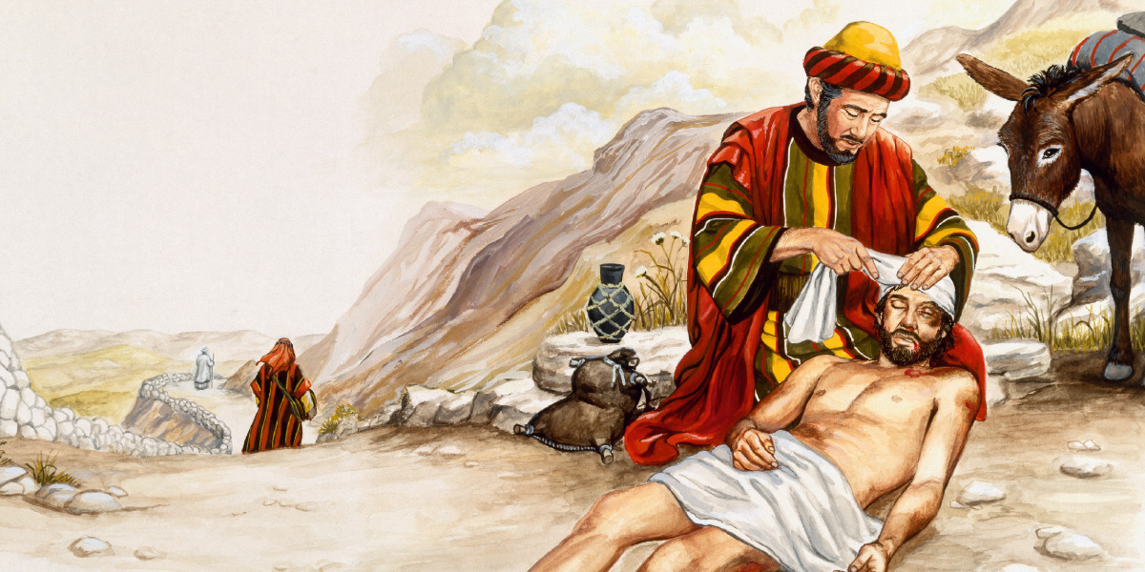
Notes:
Un tel amour n’est possible que si nous avons de l’estime pour notre propre personne. L’estime de soi n’est pas de l’orgueil ou de l’arrogance tant qu’elle ne se transforme pas en égocentrisme. L’amour pour soi devient le critère de notre amour pour autrui. Nous ne pouvons aimer notre prochain si nous avons une piètre opinion de nous-mêmes, si nous passons notre temps à croire que nous ne savons rien faire, ne pouvons rien faire, ne valons pas grand-chose, et ainsi de suite. Le chrétien auquel Jésus commande d’aimer son prochain ne doit pas oublier qu’il est racheté par Dieu, adopté en tant qu’enfant du Père céleste et qu’il est en chemin d’espérance.
Le prochain est celui qui reçoit notre amitié et notre aide à chaque fois que l’occasion se présente, à chaque fois que c’est utile pour lui, même si ce n’est pas gratifiant pour nous. Il ne s’agit pas ici d’une bonté et d’une générosité médiatisées ou starisées. Il s’agit plutôt de cette capacité à aider l’autre, quel qu’il soit, sans arrière-pensées, sans préjugé défavorable. Le prochain, souvent un étranger à notre quotidien, est l’ami que nous n’avons pas eu le temps de connaître ou d’apprécier. Aussi, le fruit de l’Esprit devient le signe visible de notre capacité à tendre la main à autrui… c’est-à-dire à nos semblables.

Slide 24
Aimer son prochain comme soi-même, c’est apprendre à aimer Dieu qui s’est fait homme, c’est-à-dire notre prochain. Aimer son prochain, c’est chercher la présence de Dieu en l’homme. Mais Dieu veut nous instruire pour nous faire comprendre ce qu’est le véritable amour.

Slide 25
L’amour pour les ennemis…
« Aimez vos ennemis, bénissez ceux qui vous maudissent, faites du bien à ceux qui vous haïssent et priez pour ceux qui vous maltraitent et vous persécutent. »
(Matthieu 5.44)
Notes:
Difficile ne veut pas dire impossible ! (lire le verset…) N’est-ce pas trop demander aux hommes ? J’ai souvent entendu que Jésus « place la barre un peu haut », comme on le dit de manière familière. Mais le fait est qu’il l’ait dit.
Jésus laisse entendre que tout homme a besoin de soutien, que l’interdépendance est la meilleure chance pour l’homme social, mais nous découvrons avec Jésus que l’homme de foi est tout aussi bien concerné. Jésus n’ignore pas que c’est un véritable défi que de gérer les sentiments, d’autant plus que la relation humaine n’est jamais figée.
Pour en revenir à l’exhortation du Christ, abordons justement le lien sous-tendu par la haine, plus encombrant celui-là. Jésus fait appel au côté le plus dur et le plus sombre de notre cœur, car il veut sans doute nous voir exercer une foi intelligente et constructive et non une foi sectaire, s’enfermant dans le nombrilisme religieux, avec des vœux pieux, une foi pleine d’apparences. Il nous amène à nous dépasser, en poussant le plus loin possible la réflexion sur l’amour, là où, même les gens qui paraissent sympathiques, personne ne l’attendrait,.

Slide 26
« Vous avez appris qu’il a été dit : Tu aimeras ton prochain, et tu haïras ton ennemi. Mais moi, je vous dis : Aimez vos ennemis, bénissez ceux qui vous maudissent, faites du bien à ceux qui vous haïssent, et priez pour ceux qui vous maltraitent et qui vous persécutent, afin que vous soyez fils de votre Père qui est dans les cieux ; car il fait lever son soleil sur les méchants et sur les bons, et il fait pleuvoir sur les justes et sur les injustes. Si vous aimez ceux qui vous aiment, quelle récompense méritez-vous ? Les publicains aussi n’agissent-ils pas de même ? Et si vous saluez seulement vos frères, que faites-vous d’extraordinaire ? Les païens aussi n’agissent-ils pas de même ? Soyez donc parfaits, comme votre Père céleste est parfait »
(Matthieu 5.43-48)
Notes:
Il nous entraîne sur le terrain de nos adversaires, de nos ennemis, de ceux qui sont agressifs envers nous, de ceux qui ne nous aiment pas et nous le font comprendre, de ceux qui nous mettent à l’écart parce qu’ils se sentent menacés par notre personne ou notre personnalité. Jésus fait un commentaire expansif de la loi, qu’il transforme en idéal : (lire le texte biblique)

Slide 27
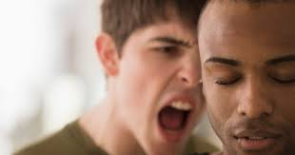
Notes:
Jésus reprend ici un ordre donné par Dieu dans l’Ancien Testament. L’ennemi peut être celui qu’on a choisi de désigner en tant que tel ou celui qui se pose en tant que tel. Il est important, par ailleurs, de ne pas confondre différence et inimitié. Dans un débat contradictoire, par exemple, quelqu’un peut ne pas être d’accord avec soi sur un certain nombre d’idées, sur une méthode de travail, sur une approche des problèmes courants ou inhabituels, mais cela ne fait pas de cette personne un ennemi.
Vivre cet aspect de l’amour n’est jamais facile, avouons-le. Il devient compliqué et étrange quand l’homme laisse ses sentiments troubler sa raison. Nous ne voulons pas opposer ici la raison aux sentiments mais simplement dire que souvent l’élément affectif nous empêche de raisonner. Nous sommes si différents les uns des autres, de par notre arrière-plan culturel, social, notre éducation ou culture, mais rien ne nous empêche de partager des moments de convivialité, des activités sportives et autres loisirs. Les différences d’opinion, de méthodes de travail ou même de responsabilités au sein d’une même organisation, voire d’une même église, ne devraient jamais ériger des barrières relationnelles ou affectives.

Slide 28

Notes:
Le croyant est encouragé à éprouver de l’amour fraternel envers ceux qui ne sont pas d’accord avec lui, malgré les divergences d’opinion sur les idées, sur une méthode de travail, des décisions ou des actions. Pour aimer, dans ce contexte, il faut savoir vivre sans aucun complexe, sans orgueil et sans arrogance. Cela signifie que nous apprenons à donner du caractère et de la qualité au verbe « aimer » !
Le Seigneur nous demande d’aimer nos ennemis, tout comme il nous demande d’aimer notre prochain. En somme, il nous demande d’aimer tout le monde, c’est-à-dire de n’éprouver de haine pour personne, de ne pas vivre avec de mauvais sentiments, de la rancœur ou de la rancune, un esprit vindicatif, agressif. Il ne nous demande pas de nous exposer inutilement ou de vivre dans une forme de naïveté face au mal, à la mesquinerie ou aux agressions. Il demande, à tous ceux qui décident d’être ses disciples, de conjuguer le verbe « aimer » sans parti pris, sans préjugés, sans ségrégation, sans barrières, sans classer les gens ans des catégories hiérarchisées. Il nous demande d’aimer aussi bien amis qu’ennemis, parce que c’est ainsi que nous porterons du fruit à sa gloire.

Slide 29
Notes:
N’oublions pas que le Saint-Esprit nous prépare à partager l’éternité avec ceux que nous côtoyons sur terre. Nous ne savons pas qui nous verrons sur la nouvelle terre. Il est donc nécessaire d’apprendre, dans la vie présente, à aimer nos semblables, amis ou ennemis, parce que le salut est offert à l’humanité entière. Ne croyons pas qu’il n’y aura que nos amis dans le royaume de Dieu. Nous ignorons comment nos ennemis et persécuteurs répondront à l’invitation de Dieu. Nous ignorons qui sera sauvé, qui finira par accepter Jésus comme Sauveur et Seigneur.
Par ailleurs, en aimant ceux qui nous détestent, nous rendons un témoignage de la puissance de l’amour face à la haine, face à la méchanceté. De nombreux individus ont connu un changement de vie parce qu’ils n’ont pas su résister à l’amour de ceux-là mêmes qu’ils ont persécutés. La grâce de Dieu est une « puissance de salut » (Tite 2.11), et il ne faut jamais douter de l’action de Dieu dans le cœur humain. Si Jésus nous demande d’aimer ceux que nous croyons enracinés dans le mal, c’est parce qu’il est mort pour eux aussi. A eux aussi, le Seigneur tend une main et il est fort probable que les chrétiens soient le signe le plus visible de la présence et de l’action de Dieu en leur faveur. Si Dieu nous a ouvert le chemin du ciel, il ne faut pas oublier qu’il le fait pour tout être humain en qui il a mis la capacité de croire en lui.

Slide 30
« Et vous, qui étiez autrefois étrangers et ennemis par vos pensées et par vos mauvaises œuvres, il vous a maintenant réconciliés par sa mort dans le corps de sa chair, pour vous faire paraître devant lui saints, irrépréhensibles et sans reproche, si du moins vous demeurez fondés et inébranlables dans la foi, sans vous détourner de l’espérance de l’Évangile que vous avez entendu, qui a été prêché à toute créature sous le ciel… » (Colossiens 1.21-23)
Notes:
L’apôtre Paul l’a bien compris. Il l’affirme en parlant aux chrétiens de Colosses : (lire le texte à l’écran)

Slide 31
Si vous m’aimez…
« Si vous m’aimez, vous garderez mes commandements ». (Jean 14.15)
Notes:
L’amour a besoin de règles et retenez bien l’idée suivante : il ne suffit pas de briser son thermomètre pour faire disparaître la fièvre !
Jésus dit à ses disciples : (lire le verset affiché) Et il ne parle pas uniquement du commandement nouveau auquel de nombreux chrétiens font allusion. Il est certain qu’il se situe dans la perspective morale ouverte par les Dix commandements ou les Dix Paroles (Exode 20.1-17), car le caractère unique de ces commandements montre le lien unique que Dieu voulait développer avec son peuple.
Le chrétien qui aime Dieu est appelé à garder ses commandements et ce n’est pas quelque chose de difficile que le Seigneur propose. L’amour se vérifie dans la qualité que le chrétien est disposé à donner à l’engagement qui le lie à Dieu. Les deux axes rappelés par Jésus concernent Dieu et le prochain. Il est même allé plus loin en y incluant l’ennemi. Cependant, dans le Décalogue, Dieu donne une orientation exclusive à l’alliance avec son peuple, montrant par là qu’il veut une relation sérieuse, fidèle, constante et respectueuse de l’honneur et de la dignité de tous ceux qui sont concernés.

Slide 32
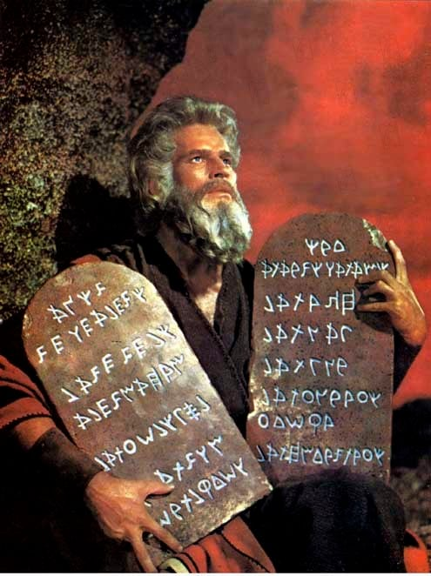
Les Dix Paroles révèlent les exigences suivantes :
Un seul Dieu ;
Un seul culte ;
Un Nom unique ;
Un jour unique ;
Respect des parents ;
Respect de la vie ;
Respect de la sexualité ;
Respect du bien d’autrui ;
Respect de l’honneur ;
Respect des limites affectives et matérielles.

Slide 33
Notes:
Si l’amour est l’accomplissement de la loi morale, cette dernière est importante. Si la loi exprime la grâce divine, c’est qu’elle a sa place dans l’alliance entre Dieu et l'homme. Qui dit alliance dit ce qui est tranché, visible, autonome, séparé, valorisé. Et la grâce n’a rien changé à l’importance des commandements. La grâce sauve certes, mais elle met aussi en marche, elle produit le témoignage de l’amour divin. Cette fidélité repose sur une éthique et la loi morale est toujours présente, comme un miroir, pour nous aider à nous corriger dans la manière d’avancer sur le chemin de foi et d’espérance.
Ce qui disparaît avec la venue du Christ, c’est ce qui n’aurait aucune conséquence directe sur notre vie présente dans son rapport avec Dieu et avec le prochain. Ce qui devient caduc c’est ce qui ne concerne plus notre besoin de justification ou d’expiation tant dans la théorie que dans les pratiques préconisées dans l’Ancien Testament. En revanche, ce qui doit être considéré, c’est tout ce qui donne une nouvelle identité, ce qui structure la vie du croyant dans le monde. Ce qui n’est plus nécessaire comme principe ou élément structurant dans l’alliance est aboli par la personne et la mission de Jésus.

Slide 34
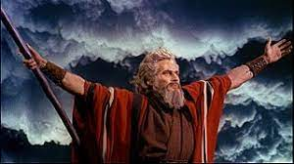
Notes:
La loi, dit Paul, a une dimension pédagogique lorsqu’elle aide à l’organisation de la vie morale du peuple de Dieu. Chez les Grecs et les Romains, le « pédagogue » (un esclave le plus souvent), était chargé d’éduquer et de prendre soin du jeune garçon jusqu’à sa majorité. Faut-il voir, dès lors, que le pédagogue n’a plus d’importance ? Ainsi, la loi et la grâce ont de l’importance et un intérêt pour les croyants, puisque toutes deux expriment le caractère divin. La loi manifeste la justice de Dieu tandis que la grâce renvoie à son amour. Et c’est là que la pensée biblique réconcilie ces deux entités, en enseignant que Dieu est aussi bien un Dieu d‘amour qu’un Dieu de justice. En Christ, nous observons que l’amour de Dieu prend plus d’importance en notre faveur mais il n’élimine pas sa justice envers le péché. Parler de la grâce de Dieu en même temps que du devoir d’observer les commandements, c’est comme parler de la liberté de conduire et du devoir d’observer le code de la route.
Galates 3.23.

Slide 35
Notes:
L’indicateur le plus sûr, le plus visible de notre amour pour le Seigneur se trouve dans l’observation de ses commandements. La loi en soi n’avilit pas l’homme, elle a pour objet de l’aider à définir les paramètres de sa compréhension de l’altérité, tant avec Dieu qu’avec son semblable. La loi est structurante lorsqu’elle n’empêche pas le croyant d’aller à la rencontre de la grâce de Dieu, cette grâce qui réhabilite le pécheur, qui le relève et le rétablit dans les droits de la rédemption.
Il ne suffit pas de briser son miroir pour dire qu’il n’y a rien à modifier à notre aspect physique… ne pas accepter la vérité sur soi est probablement le chemin le plus court vers l’échec. C’est le refus conscient de progresser et de prendre certaines responsabilités. La loi nous aide à corriger la manière dont nous avançons sous la conduite de l’Esprit.

Slide 36
Pour conclure…
Notes:
Voilà où Jésus veut vous conduire ce soir : croire que la Bible dit vrai et qu’il est le seul à pouvoir vous conduire à Dieu, et surtout vous offrir la vie éternelle. Bien sûr, une telle chose ne se fait pas automatiquement. Ni par un claquement des doigts ni par un sourire ou un soupir. (Avant d’aller plus loin, prêtez une oreille attentive au chant qui va suivre. Le titre est déjà une promesse et un engagement…)
Voulez-vous laisser une place à l’amour de Dieu pour vous ? Voulez-vous simplement y réfléchir, si vous ne voulez pas répondre tout de suite à la question que je viens de poser ? Par ailleurs, si vous avez jusqu’ici simplement accepté l’amour de Dieu pour vous, voulez-vous considérer attentivement et sérieusement la possibilité pour vous aussi d’aimer Dieu et dans le prolongement de penser aussi à votre prochain ?
Le thème de nos conférences attire le regard vers le retour de Jésus. Je vous invite à y penser, mais je voudrais surtout vous encourager à vivre dès à présent dans l’amour de Dieu pour vous et dans l’expression de votre amour pour Dieu, en attendant que Jésus revienne. (Une courte prière selon votre inspiration) Je vous souhaite une bonne soirée !

